Slide 1
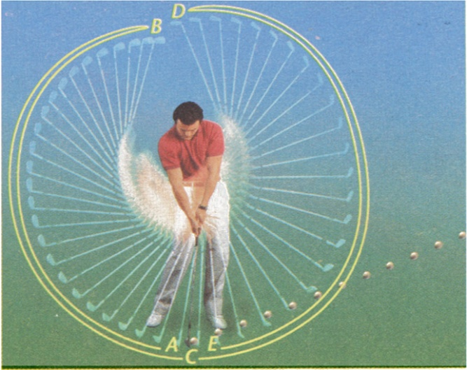
§2-2 角动量 角动量守恒定律
2.2.1 质点的角动量
问题: 如何量度转动物体的机械运动量?
当质点作曲线运动或对某点有转动趋势时引入与动量 对应的角量 —角动量(angular momentum)(动量矩(moment of momentum))
m
O
Notes:
问题：将一绕通过质心的固定轴转动的圆盘视为一个质点系，则由于该系统质心速度为零，所以，系统总动量为零。但系统有机械运动，说明什么？不能用动量来量度转动物体的机械运动量。
重要意义:
大到星系, 小到基本粒子都有旋转运动;
微观粒子的角动量具有量子化特征.

Slide 2
z
1. 质点的角动量
O
y
m
x
质点对某参考点的角动量反映质点绕该参考点旋转运动的强弱.
质点对定轴的角动量: 质点对参考点的角动量在通过点的任意轴线上的投影

Slide 3
2.质点系的角动量
系统内所有质点对同一参考点角动量的矢量和
O
Notes:
第二项Σm_{i}r_{i}=0

Slide 4
描述质点系整体绕参考点的旋转运动
描述质点系绕质心的旋转运动,与参考点的选择
无关.

Slide 5
2.2.2 质点角动量的时间变化率 力矩(moment)
质点的角动量 随时间的变化率为
=
0
定义外力 对参考点O的力矩:
大小:
方向: 右旋前进方向
Notes:
质点角动量的改变不仅与所受的作用力F有关，而且与参考点O到质点的位矢r有关。

Slide 6
2.2.3 质点的角动量定理 角动量守恒定律
1. 质点的角动量定理
微分式:
积分式:
称为“冲量矩”
质点的角动量定理: 质点在t₁→t₂时间内所受合外力矩的冲量矩等于该段时间内质点角动量的增量.

Slide 7
2. 质点系的角动量定理
质点系的角动量:
=
0
质点系角动量定理: 质点系对某一参考点的角动量随时间的变化率等于系统所受各个外力对同一参考点力矩之矢量和.

Slide 8
2.2.3 角动量守恒定律
由角动量定理
角动量守恒定律: 刚体所受合外力矩为零, 则刚体的角动量保持不变.
例物体在有心力场中运动: (L)
天体运动 (行星绕恒星、卫星绕行星...)
微观粒子运动 (电子绕核运动; 加速器中粒子与靶核散射...)
h₂
h₁

Slide 9
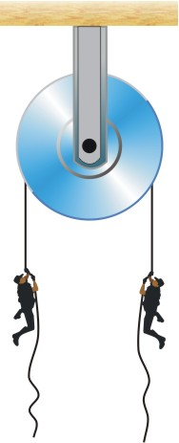
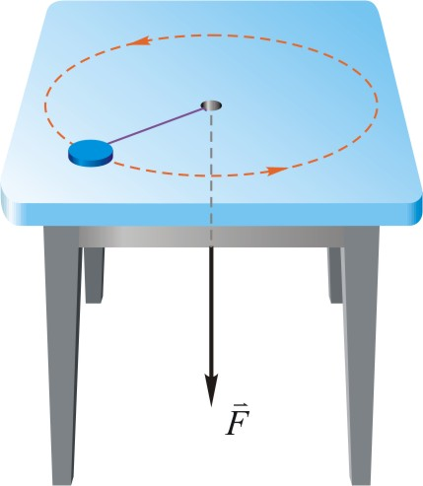
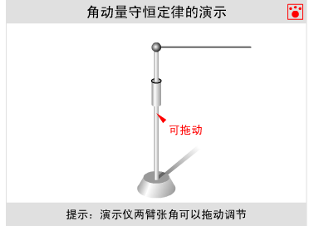
例2-8 证明开普勒第二定律: 行星和太阳之间的连线在相等时间内扫过的椭圆面积相等.
证
证毕

